Slide 1
স্বাগতম

Slide 2
শাহীন আহমদ
সহকারী শিক্ষক
সিংরাওলী সঃ প্রাঃ বিদ্যালয়
বিশ্বনাথ, সিলেট
মোবাইলঃ ০১৭১২৩৩২১১৭
E-mail: shaheen332117@gmail.com

Slide 3
পাঠ পরিচিতিঃ
শ্রেনিঃবাংলাদেশ ও বিশ্বপরিচয়
পাঠঃ৬ সামাজিক পরিবেশের গুরুত্ব।
পাঠ্যাংশঃসামাজিক পরিবেশের ……………উৎসবে অংশগ্রহন করি।

Slide 4
শিখন ফল
১.২.৪ সামাজিক পরিবেশের উপাদানগুলোর গুরুত্ব বর্ননা করতে পারবে ।

Slide 5
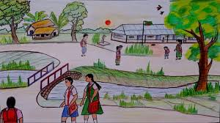
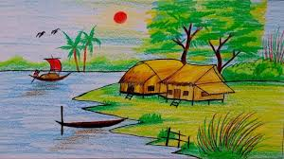
1ছবিতে তোমরা কী কী দেখতে পাচ্ছ ?
এগুলো কোন পরিবেশের উপাদান?
১।বাড়ি,বিদ্যালয়,মানুষ,যানবাহন।
২। সামাজিক পরিবেশ।

Slide 6
আজ আমরা জানবো
সামাজিক পরিবেশের গুরুত্ব

Slide 7
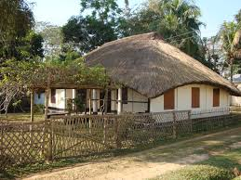
এটি কিসের ছবি?
বাড়ি

Slide 8
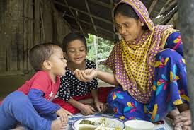
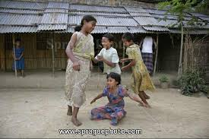
ছবিতে তোমরা কী কী দেখতে পাচ্ছ ?
শিশুরা খাওয়াদাওয়া করছে।
শিশুরা খেলাধুলা করছে।

Slide 9
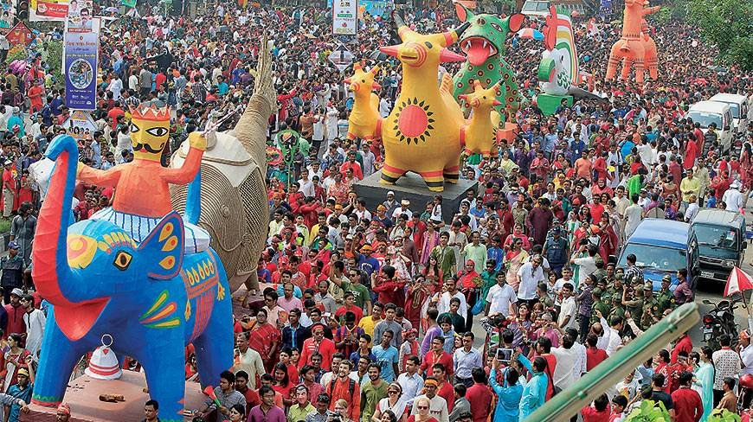
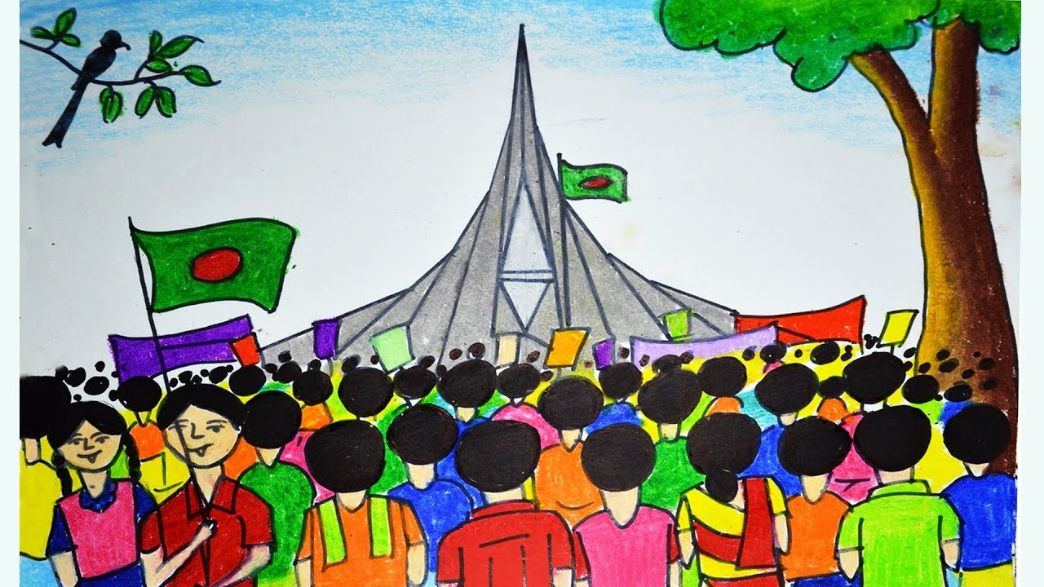
এই ছবিগুলো কিসের?
নববর্ষ
বিজয় দিবস

Slide 10
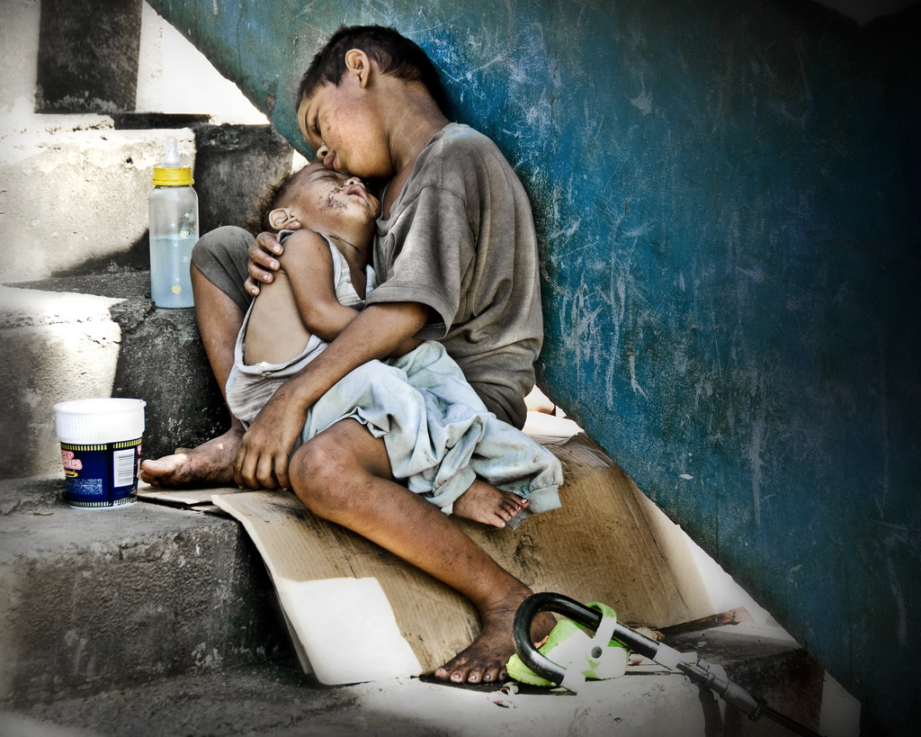
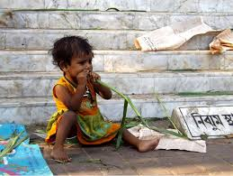
ছবি গুলোতে কী দেখতে পাচ্ছ?
গৃহহীন শিশু।

Slide 11
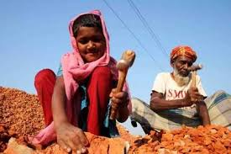
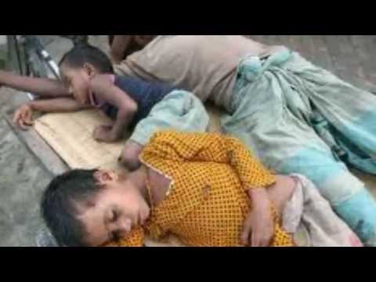
ছবি গুলতে কী দেখতে পাচ্ছ?
লেখা পড়ার সুবিধা থেকে বঞ্চিত শিশু

Slide 12
দলীয় কাজ
দল –শাপলা,গোলাপ, জবা,বেলি,শিউলি।
১।বাড়িতে তোমরা কী কী কাজ কর তার একটি তালিকা তৈরি কর।
২।বিদ্যালয়ে আমরা কী কী উৎসব পালন করি তার একটি তালিকা তৈরি কর।

Slide 13
পাঠ্য বই সংযোগ

Slide 14
মূল্যায়নঃ
১।সামাজিক পরিবেশে বাড়ি ও বিদ্যালয়ের ৩ টি করে গুরুত্ব লিখ ।
২।মিনা আজ বিদ্যালয়ে অনেক ভোরে এসেছে। হাতে একটি ফুলের তোরা নিয়ে ।তোরাটি সে শহীদ মিনারে অর্পন করবে ।তাহলে আজ কী দিবস ?

Slide 15
পরিকল্পিত কাজ
নিজ বিদ্যালয়ের নিম্নলিখিত তথ্যসমূহ সংগ্রহ করে লিখ।
শ্রেনী কক্ষের সংখ্যা.......................
শিক্ষক সংখ্যা………………
শিক্ষার্থী সংখ্যা ……………..
কক্ষ সংখ্যা………………
কক্ষের দৈর্ঘ্য……প্রস্থ………

Slide 16
ধন্যবাদ

